Slide 1

Leverage Lexical Knowledge for Chinese NER via Collaborative Graph Network
- - - 通过协作图网络来融合词典知识实现NER
汇报时间：2021年10月21日

Slide 2
论文概况
"Leverage Lexical Knowledge Base for Chinese NER via Collaborative Graph Network
." Dianbo Sui , Yubo Chen , et al. EMNLP-2019
发表会议：
Proceedings of the 2019 Conference on Empirical Methods in Natural Language Processing (EMNLP-2019)
发表时间
November, 2019
被引：31
作者：
Dianbo Sui^{1,2},
Yubo Chen¹ , http://people.ucas.ac.cn/~yubochen
Kang Liu^{1,2} , http://people.ucas.ac.cn/~liukang
Jun Zhao^{1,2} , http://people.ucas.ac.cn/~zhaojun
Shengping Liu³
主要机构：
¹中科院模式识别国家重点实验室、²中国科学院大学、³北京Unisound信息技术有限公司。

Slide 3
研究背景
目前在英文NER问题上很多工作已经取得了重要的成功。比如LSTM-CRF模型(Lample et al.;Ma and Hovy,2016;Chiu and Nichols,2016;Liu et al.,2018)。但是由于中文的无明确词汇边界这个特性，对于中文NER任务来说，一般常用的办法就是基于字符级别的NER（有工作Li et al., 2014已经证明了基于字符的NER方法要比基于词的NER方法表现的更出色）。但是词汇信息也是很有帮助的。词典中包含着丰富的词边界信息和语义信息。
词典信息通常在中文NER上发挥着重要的作用。但是在中文NER任务中要融合词典知识却充满挑战。
挑战1：如何融合self-matched lexical words？
self-matched lexical words：自匹配词
挑战2：如何融合nearest contextual lexical words？
nearest contextual lexical words：最近邻上下文

Slide 4
研究背景
挑战1：如何融合self-matched lexical words？
self-matched lexical words： A self-matched lexical word of a character is the lexical word that contains this character.
“北京机场” 和 “机场” 都是 “机”的自匹配词。
挑战2：如何融合nearest contextual lexical words？
nearest contextual lexical words： The nearest contextual lexical word of a character is the word that matches the nearest past or future subsequence in the given sentence of this character.
“希尔顿离开北京机场了”

Slide 5
创新点（贡献点）
作者针对以上两个挑战（问题）提出了协作图网络Collaborative Graph Network。
实验结果表明，CGN模型的性能已经接近或超过SOTA模型的【性能】。此外，在计算速度方面CGN的【计算速度】是SOTA模型的6-15倍。
贡献点：
1.提出一个协作图网络来融合词典信息。
2.为了解决上面的2个挑战，作者提出了3个word-character交互子图来捕获不同的词典知识。
3.在性能方面优于SOTA模型，计算效率方面比SOTA模型快6-15倍。

Slide 6
模型方法
三个交互子图 C-graph、T-graph和L-graph
细节：C-graph、T-graph和L-graph三个子图共享顶点集，边集不共享，即对于这三个子图，它们的邻接矩阵是不一样的。
节点集：
$$V=\{希，尔，顿，离，开，希尔顿，离开\}$$
希
尔
顿
邻接矩阵：
离
开
希
尔
顿
离
开
希
尔
顿
离
开
希尔顿
离开
Notes:
上文中提到了三个图，先说说三个图是怎么构造的，谈到图肯定有边和顶点。

Slide 7
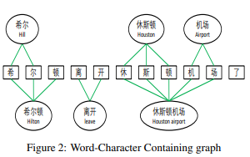

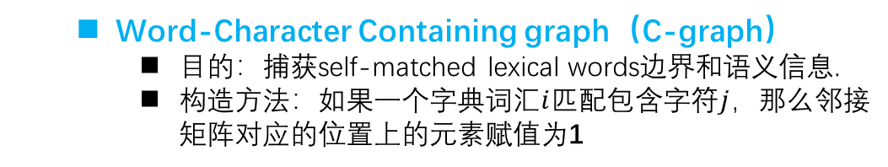
模型方法
Word-Character Containing graph（C-graph）
目的：捕获self-matched lexical words边界和语义信息.
构造方法：如果一个字典词汇$i$匹配包含字符$j$，那么邻接矩阵对应的位置上的元素赋值为1
希
尔
顿
离
开
希
尔
顿
离
开
$$A^{C}$$
希
 |  |  |  |  | 1
 |  |  |  |  | 1
 |  |  |  |  | 1
 |  |  |  |  |  | 1
 |  |  |  |  |  | 1
1 | 1 | 1
 |  |  | 1 | 1
尔
顿
离
开
希尔顿
离开
Notes:
C-graph。

Slide 8
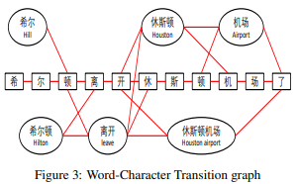

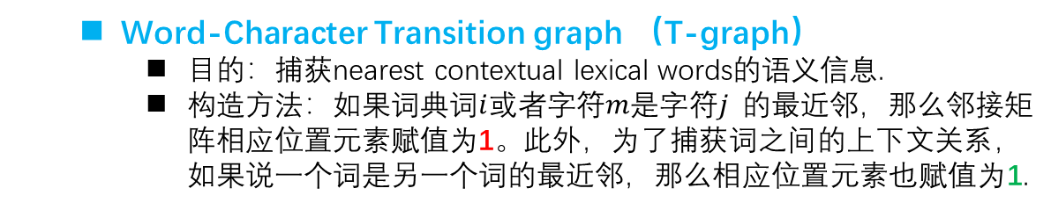
模型方法
Word-Character Transition graph （T-graph）
目的：捕获nearest contextual lexical words的语义信息.
构造方法：如果词典词$i$或者字符$m$是字符$j$ 的最近邻，那么邻接矩阵相应位置元素赋值为1。此外，为了捕获词之间的上下文关系，如果说一个词是另一个词的最近邻，那么相应位置元素也赋值为1.
希
尔
顿
离
开
希
尔
顿
离
开
$$A^{T}$$
希
 |  | 1
 | 1 |  | 1 |  |  | 1
 |  | 1
 |  |  |  |  |  | 1
 |  | 1 |  |  | 1
尔
顿
离
开
希尔顿
离开
Notes:
T-graph

Slide 9
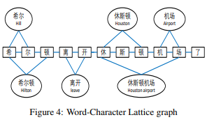

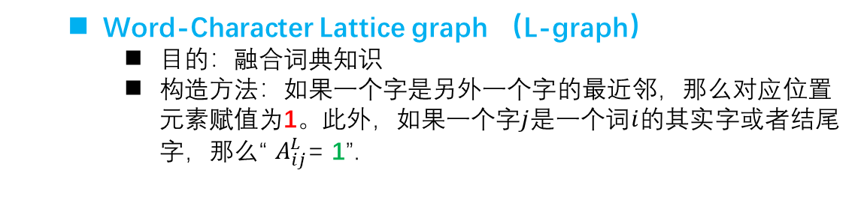
模型方法
Word-Character Lattice graph （L-graph）
目的：融合词典知识
构造方法：如果一个字是另外一个字的最近邻，那么对应位置元素赋值为1。此外，如果一个字$j$是一个词$i$的其实字或者结尾字，那么“ $A_{ij}^{L}$= 1”.
希
尔
顿
离
开
希
尔
顿
离
开
$$A^{L}$$
希
 | 1 |  |  |  | 1
1 |  | 1
 | 1 |  | 1 |  | 1
 |  | 1 |  | 1 |  | 1
 |  |  | 1 |  |  | 1
1 |  | 1
 |  |  | 1 | 1
尔
顿
离
开
希尔顿
离开
Notes:
L-graph

Slide 10
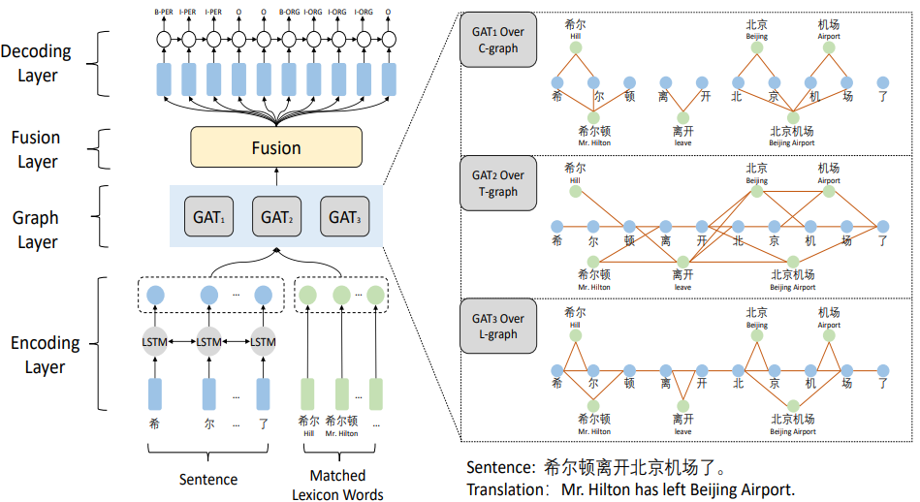

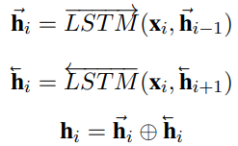


模型方法--Encoding Layer
bidirectional LSTM
character embedding
word embedding
Notes:
阐述论文的主要方法路线、技术框架或者模型结构等等。

Slide 11
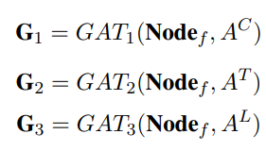
模型方法--Graph Layer
相关文章：Chinese NER Using Lattice LSTM(Zhang and Yang 2018)作者的改进的核心部分：将词信息通过一个控制门使得含有该字的word以不同的贡献值流入的c值中，并最终流入到h部分，构成下一步序列标注的原材料。
Notes:
阐述论文的主要方法路线、技术框架或者模型结构等等。

Slide 12
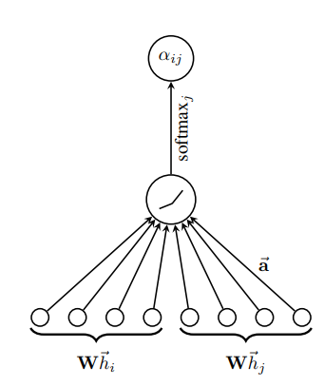


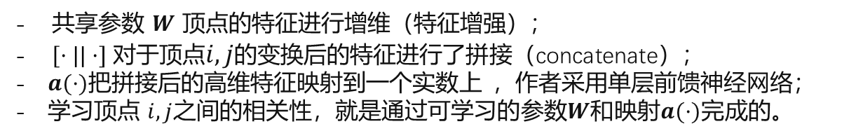
补充知识Graph Attention Networks
计算注意力系数
- 共享参数 $W$ 顶点的特征进行增维（特征增强）；
- $[·||·]$ 对于顶点$i,j$的变换后的特征进行了拼接（concatenate）；
$a(·)$把拼接后的高维特征映射到一个实数上 ，作者采用单层前馈神经网络；
学习顶点 $i,j$之间的相关性，就是通过可学习的参数$W$和映射$a(·)$完成的。
Graph Attention Networks(Petar Veličković, Guillem Cucurull,et al.)
Notes:
阐述论文的主要方法路线、技术框架或者模型结构等等。

Slide 13
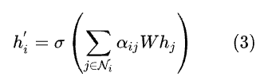
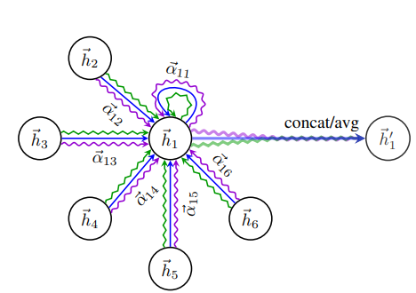
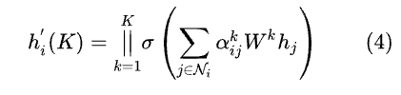

补充知识Graph Attention Networks
加权求和
$h_{i}^{’}$就是GAT输出的对于每个顶点$i$的新特征（融合了邻域信息），$σ(·)$ 是激活函数。
多头机制（增强? or 集成?）
Graph Attention Networks(Petar Veličković, Guillem Cucurull,et al.)
Notes:
阐述论文的主要方法路线、技术框架或者模型结构等等。

Slide 14
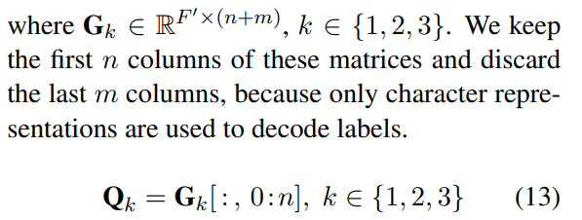
模型方法--Graph Layer
细节处理：
Notes:
阐述论文的主要方法路线、技术框架或者模型结构等等。

Slide 15

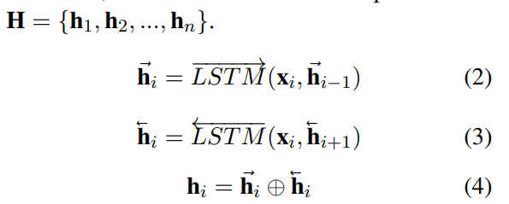
模型方法--Fusion Layer
Notes:
阐述论文的主要方法路线、技术框架或者模型结构等等。

Slide 16


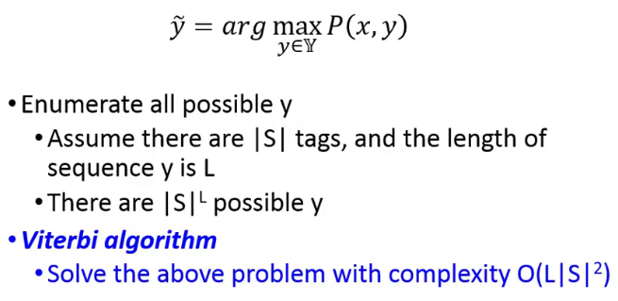
模型方法--Decoding Layer
条件随机场CRF层：
处理技巧：Viterbi algorithm
图片来源：https://www.bilibili.com/video/BV1zJ411575b
Notes:
阐述论文的主要方法路线、技术框架或者模型结构等等。

Slide 17
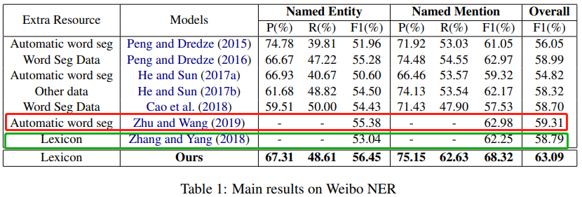
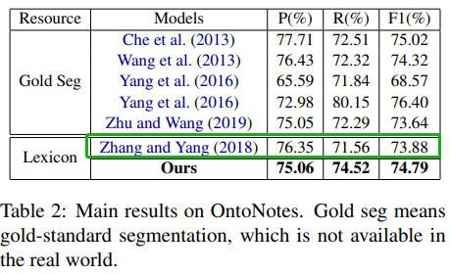
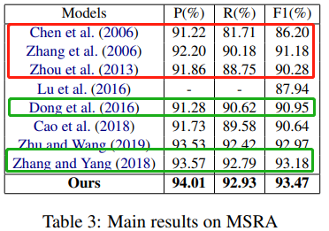
实验结果
Weibo NER：
3.78%, 1.07% and 5.34% (SOTA)
4.3%, 3.41% and 6.07% (lattice LSTM)
OntoNotes：
a 0.91% improvement in F1 score(LSTM)
LSTM：融合词典知识
MSRA：
By leveraging hand crafted features (Chen et al., 2006; Zhang et al., 2006; Zhou et al., 2013) and character embeddings (Lu et al., 2016), statistical models achieve good results on MSRA dataset.
Our model outperforms the lattice LSTM by 0.29% in F1 score on MSRA datasets.(LSTM)
Notes:
展示支撑论文观点的主要实验结果
采用什么数据集，什么评价指标。

Slide 18
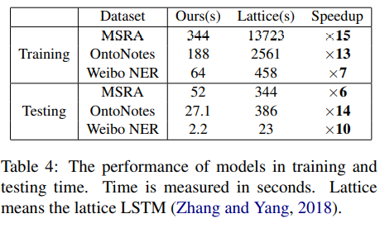
实验结果
计算效率：
在批量训练中，对齐单词-字符晶格结构通常是非常重要的，因此Lattice LSTM（Zhang和Yang，2018）在训练和测试中速度较慢。但是该模型中的LSTM和GAT可以使用batch进行训练。
Notes:
展示支撑论文观点的主要实验结果
采用什么数据集，什么评价指标。

Slide 19
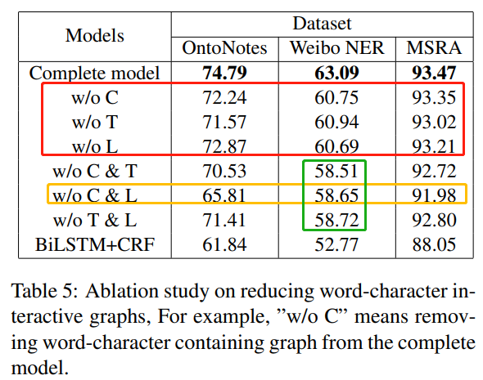
实验结果
消融实验：
观察前3组消融实验，在缺失T-graph的情况下，发现模型的性能下降的最快，这说明T-graph对该模型来说非常重要。但是，T-graph在没其他图的帮助下表现的贼差，具体结果见倒数第3行。作者推断T-graph仅仅只能捕获最近上下文的词汇信息，所以仅仅依靠T-graph是不够的。
在Weibo NER数据集上，实验的结果表明，三个子图的作用一致。可能是因为社交中的文本比较复杂，需要同时依赖于三个子图才能发挥出模型的效果吧。
总之，三个子图都可单独起作用（与Baseline对比），但是同时存在时，表现力更强。
Notes:
展示支撑论文观点的主要实验结果
采用什么数据集，什么评价指标。

Slide 20
结论
三个word-character交互子图 融合词典知识
更好的性能 更高的计算效率

